Slide 1
Алгоритмы с ветвлением
Операторы условия, цикла, и т.д.

Slide 2
Порядок выполнения программы

Slide 3
О выполнении программы
Как правило, инструкции по выполнению программы исполняются сверху вниз, в порядке написания
Часто бывает нужно изменить этот порядок: выполнить один вариантов расчета, запустить один из фрагментов программы несколько раз, отреагировать на ошибку
Все это привело к появлению в языках программирования специальных конструкций для ветвления программы.

Slide 4
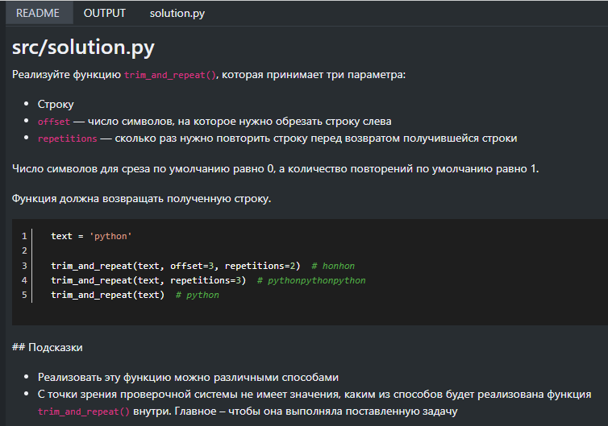
отладка

Slide 5
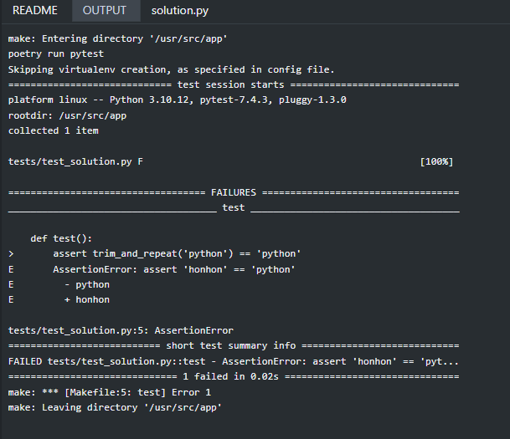
Где ошибка: ожидается и получается

Slide 6
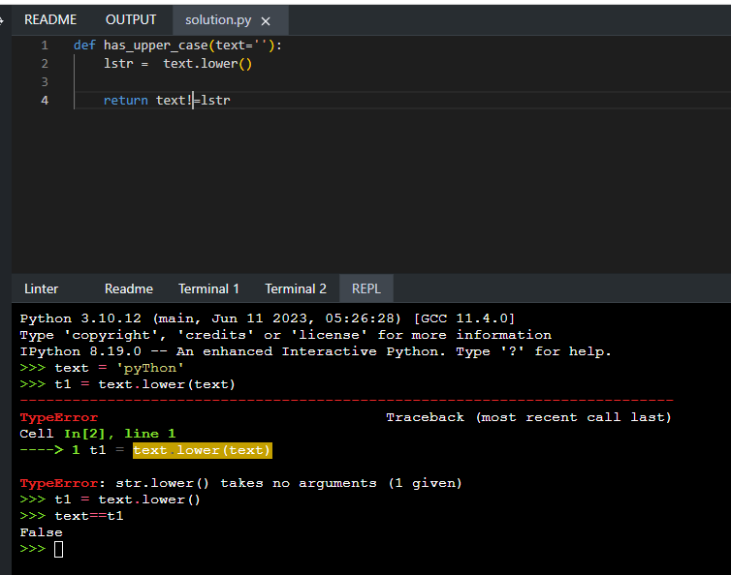
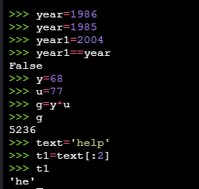
Отладочная печать
Хитрости
Часто отладочную печать сложно заметить в объемном выводе тестов.

Slide 7
О выполнении программы
Во всех этих случаях программа как бы начинает выполняться с нового места и после выполнения этого куска возвращается назад (не всегда, впрочем)
Таким образом нужно решить:
Когда прерваться и при каком условии прерываться
Куда перейти
Как восстановить нормальное исполнение программы.
Как вернуться

Slide 8
GOTO
Оператор перехода, который передает управление на строку программы с заданным номером или меткой.
Считается, что этот оператор нарушает ряд принципов написания удобных программ и сейчас используется крайне редко.

Slide 9
Операторы условия

Slide 10
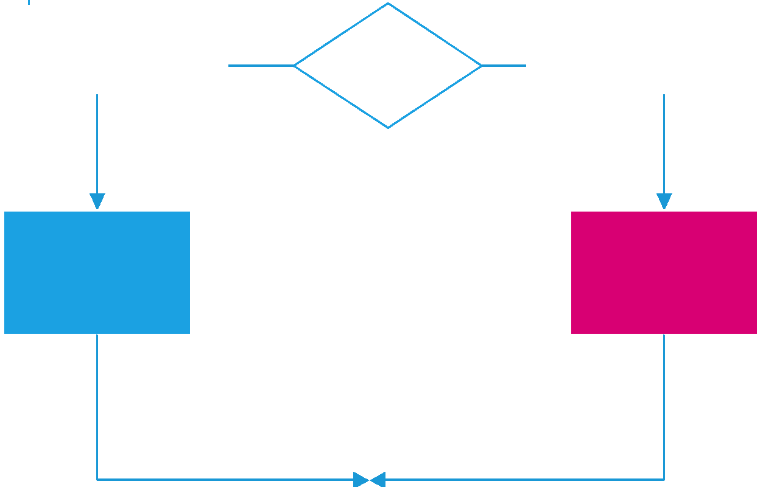
Основная схема
Проверяется условие
Если оно выполнено (да), то выполняется синий блок.
Если не выполнено (нет), то красный
Далее программа выполняется как обычно

Slide 11
Условный оператор
С помощью условного оператора можно реализовать все остальные операторы которые связаны с ветвлением алгоритмов.

Slide 12
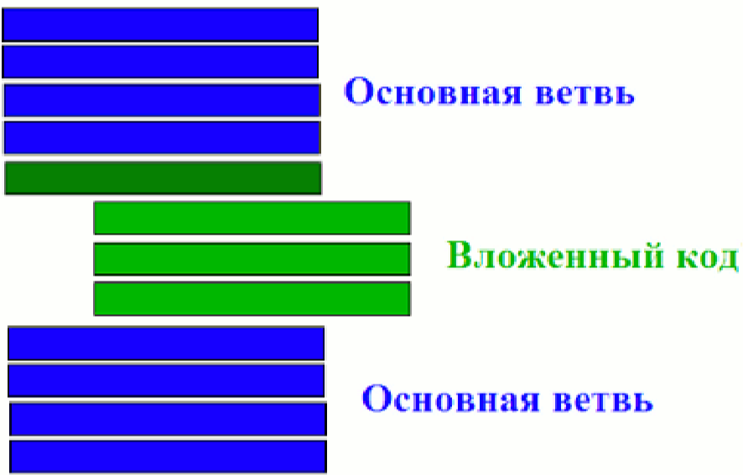
Особенности Python
На рисунке блоки кода показаны прямоугольниками.
Как отделить ветки кода?
В Python нашли оригинальное решение:
Блоки отделяются отступами (обычно по 4 пробела)

Slide 13
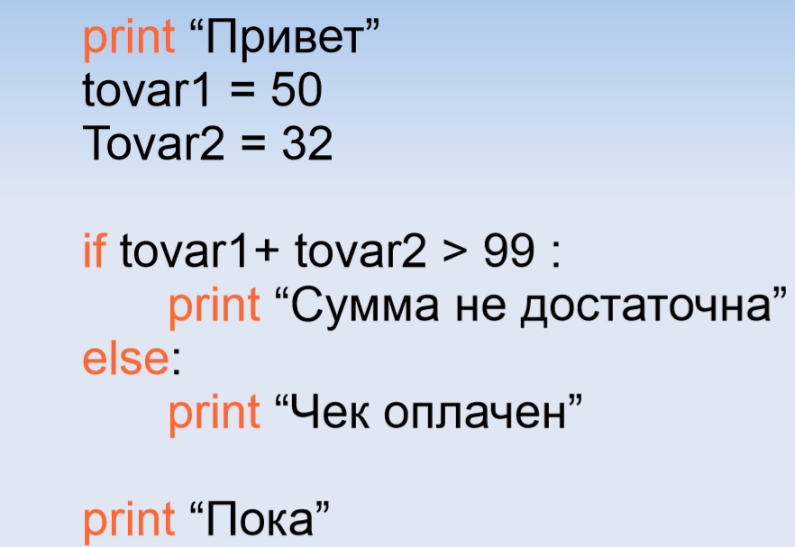
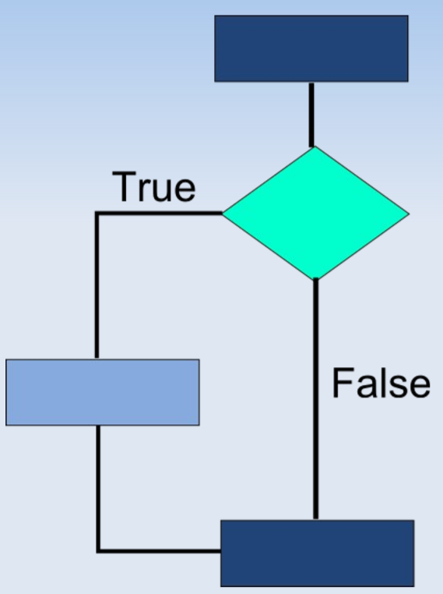
Блок-схема программы с оператором if

Slide 14
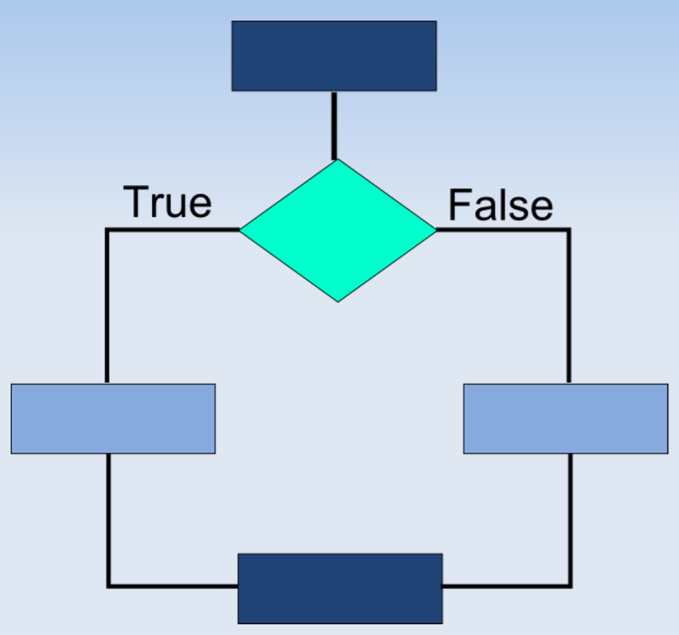
Блок-схема программы с операторами if-else

Slide 15
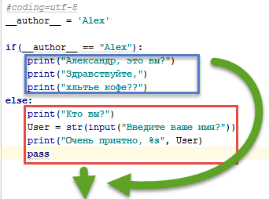
Оператор условия
По-русски
Python
Если (условие)
То
Код, который выполняется при выполнении условия
Переход на первую строку за оператором
Иначе
Код, который выполняется при выполнении условия
Переход на первую строку за оператором

Slide 16
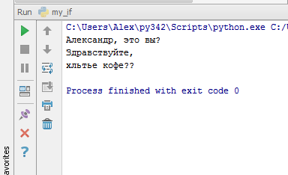
Подробно
хотите
If – оператор
() – проверяемое условие
Что делать, если условие выполнено
Если условие НЕ выполнено
Что дальше

Slide 17
Pass
Ключевое слово, чтобы покинуть блок
Необязательное
Я его ставлю, чтобы выделить последний блок

Slide 18
Проверка нескольких условий
Предположим, вам надо отнести респондента к одной из возрастных категорий
Для этого вам надо проверить, в какие границы попадает расчетный возраст респондента и сделать это несколько раз.
Проверка последующих условий происходит за словом ELIF

Slide 19
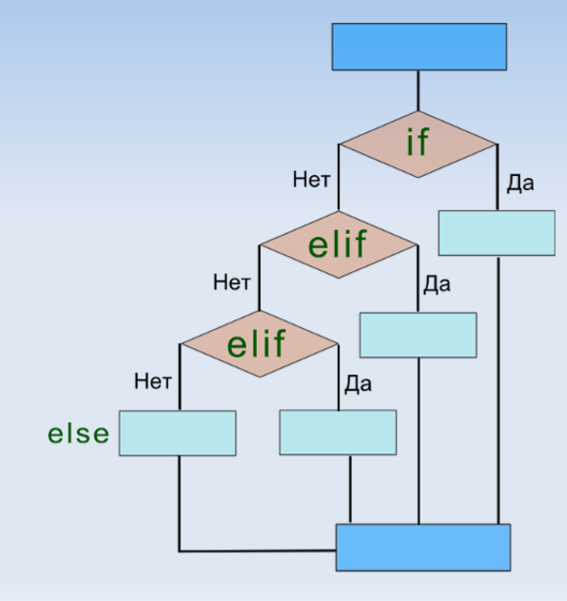
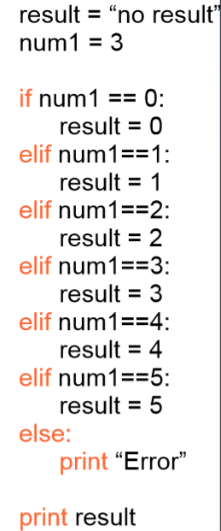
Множественное ветвление. Операторы if-elif-else
Подумайте в какой момент прекратиться выполнение if-elif-else. В каком случае «сработает» ветка else?

Slide 20
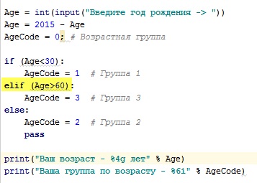
Elif
Сначала вводится год рождения
Это строка и ее преобразовывают в целое число
Возраст = 2015-Год рождения
Если возраст < 30 – первая группа
Иначе если возраст>60 – 2
Иначе - 3

Slide 22
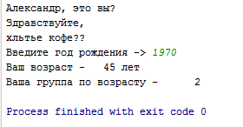
Elif
Посмотрите, как организован вывод:
вместо переменной части добавлен шаблон (например, %4g)

Slide 23
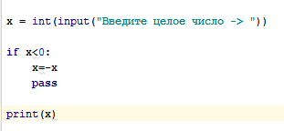
Укороченный оператор условия
В операторе может присутствовать только проверка условия и реакция на то, что проверка выполнена.
Например, мне нужны только положительные целые числа
Я проверяю знак, и если он меньше нуля, то меняю знак числа
А в противном случае ничего делать и не требуется

Slide 24
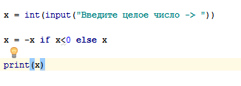
Укороченный оператор условия
Это тоже работает
Если условие выполнено, то работает блок ПЕРЕД if
Если НЕ выполнено – блок за else
Смысл конструкции – записать короткую проверку в одну строку

Slide 25
_{Практическая работа}
Скопируйте один из списков или словарей, предыдущего задания.
Присвойте некоторой переменной одно из значений списка(словаря)
Напишите программный код, в котором в случае, если значение переменной (число учащихся в одной из групп) меньше заданного, выводилось бы специальное сообщение (используйте команду print).
Один раз выполните программу при значении переменной меньше а, второй раз — больше заданного значения числа учащихся.
Усовершенствуйте предыдущий код с помощью альтернативной ветки else так, чтобы в зависимости от значения переменной, зачисление производилось или в одну или в другую группу.
Самостоятельно придумайте программу, в которой бы использовалась инструкция if (желательно с else). Вложенный код должен содержать не менее 3 выражений. (Изменяется список или словарь и реакция на это изменение: «зачислен » или «не зачислен»
Выводите содержимое словаря(списка) на экран после каждого изменения

Slide 26
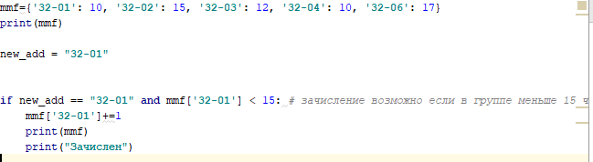
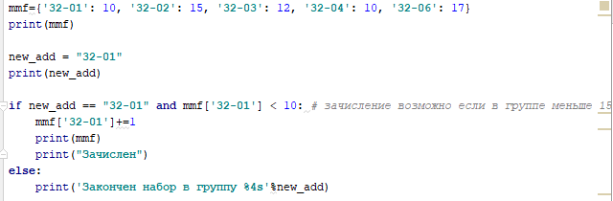
Пример выполнения практического задания
1, 2, 3
4,5

Slide 27
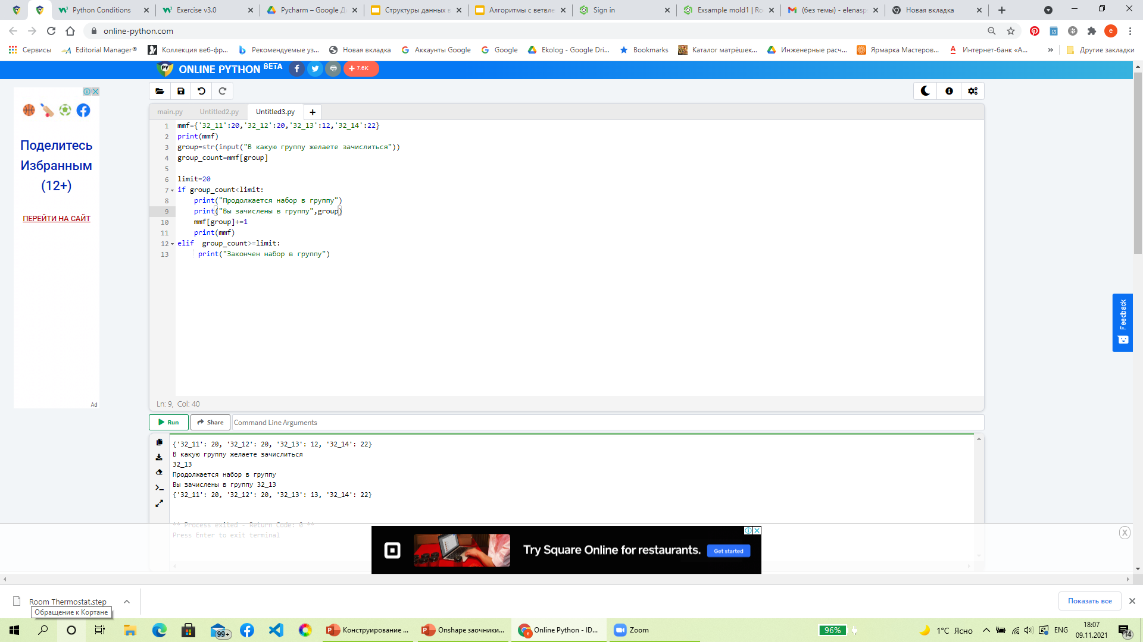
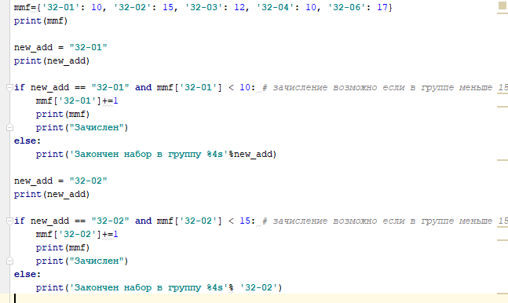
Пример выполнения практического задания
5,6

Slide 28
Операторы цикла

Slide 29
Цикл – повторяющиеся команды или одна команда
Цикл состоит из тела (повторяющихся команд)
И условия проверки
Условие может быть ДО тела цикла (цикл с ПРЕДусловием)
И после (цикл с ПОСТусловием)
Цикл с постусловием выполняется хотя бы 1 раз
Цикл с предусловием может не выполняться ни разу
Вместо логического условия может быть задан счетчик цикла, который каждое исполнение цикла меняет свое значение

Slide 30
Остановка цикла
Continue – останавливает выполнение ТЕЛА цикла на текущей итерации и возвращает на проверку условия
Break – прерывает весь цикл, если циклов несколько и они «вложены» один в другой – то самый внутренний

Slide 31
While – цикл с предусловием

Slide 32
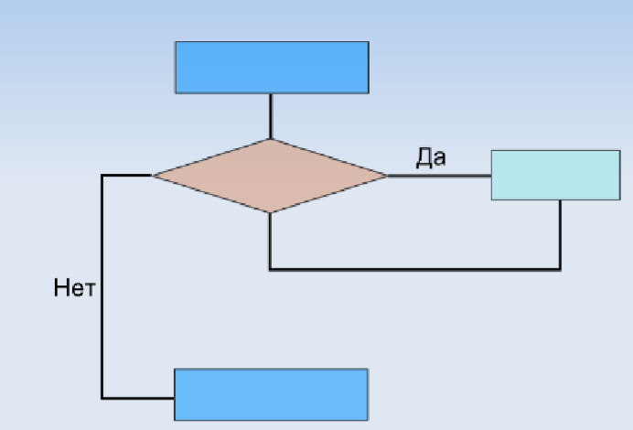
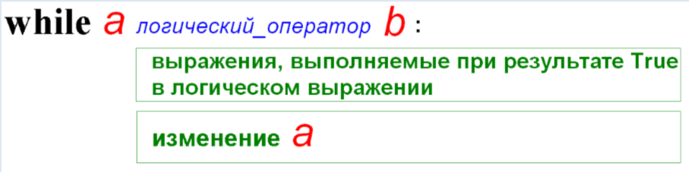
Работа цикла
Проверяется условие
Если оно истинно – выполняется тело цикла
По окончании – проверка условия повторяется
Break – прерывает цикл, continue – прерывает только итерацию

Slide 33
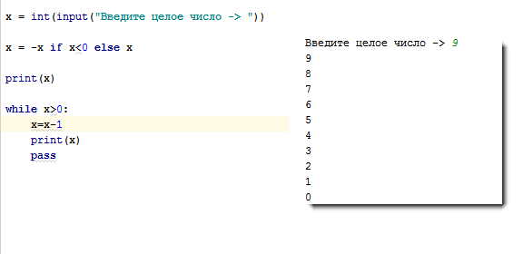
Пример цикла
Значение x обнуляется до единицы
Объясните, почему последний x равен 0?

Slide 34
_{Практическая работа}
Скопируйте один из списков или словарей, предыдущего задания.
Присвойте некоторой переменной одно из значений списка(словаря)
Напишите программный код, в котором в случае, если значение переменной (число учащихся в одной из групп) меньше заданного, выводилось бы специальное сообщение (используйте команду print).
Один раз выполните программу при значении переменной меньше а, второй раз — больше заданного значения числа учащихся.
Усовершенствуйте предыдущий код с помощью альтернативной ветки else так, чтобы в зависимости от значения переменной, зачисление производилось или в одну или в другую группу.
Самостоятельно придумайте программу, в которой бы использовалась инструкция if (желательно с else). Вложенный код должен содержать не менее 3 выражений. (Изменяется список или словарь и реакция на это изменение: «зачислен » или «не зачислен»
Выводите содержимое словаря(списка) на экран после каждого изменения

Slide 35
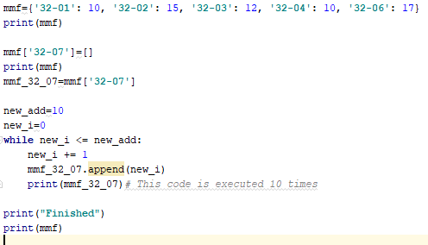
Пример выполнения практического задания
Скопируйте один из списков или словарей, предыдущего задания.
Создайте новый элемент словаря (группу, который сам является списком).Присвойте переменной значение нового элемента списка(словаря)
Напишите программный код, в котором пока значение переменной меньше заданного, добавлялся бы новый элемент в список группы (используйте команду print).
Один раз выполните программу при значении переменной меньше а, второй раз — больше заданного значения числа учащихся.
Выводите содержимое словаря(списка) на экран после каждого изменения

Slide 36
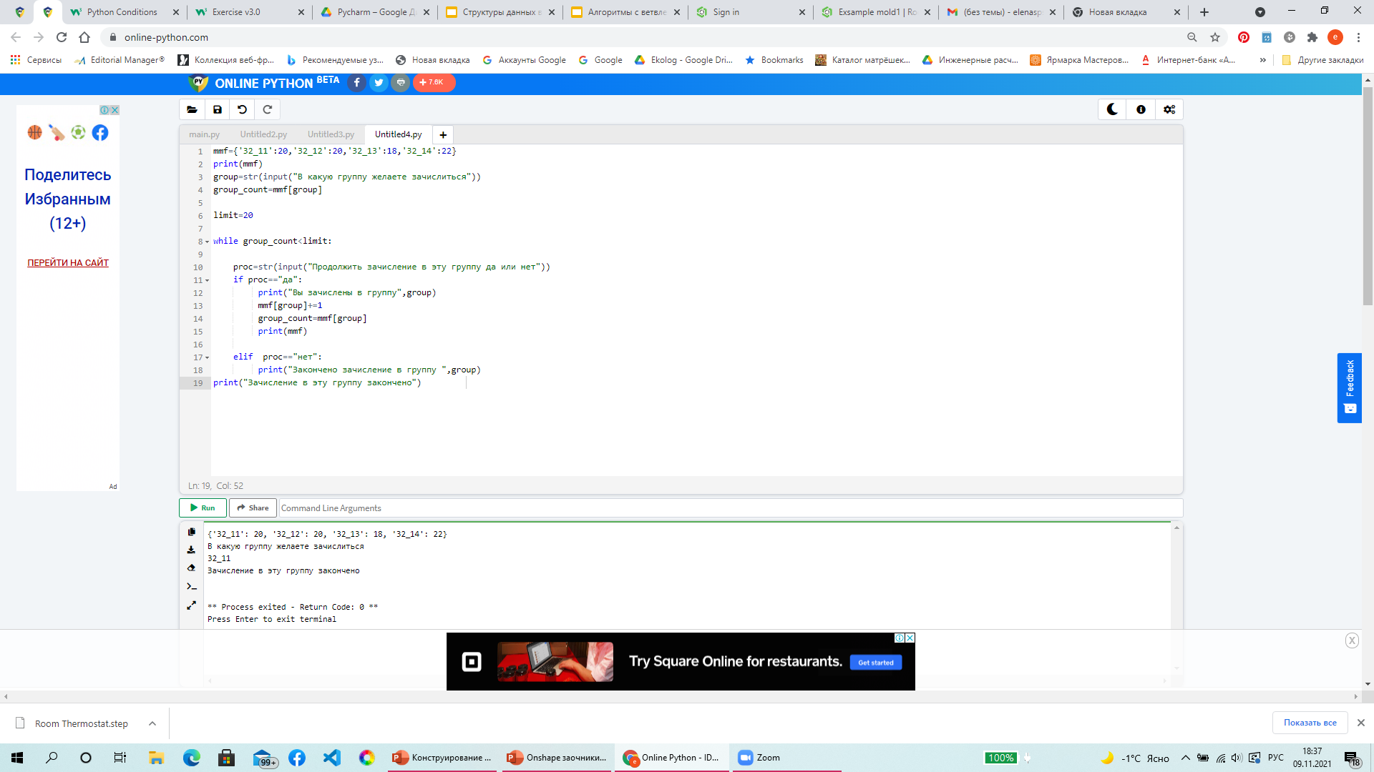
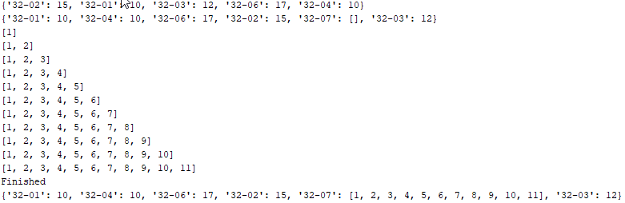
Пример выполнения практического задания

Slide 37
For in

Slide 38
For … in …
В этом цикле за словом in должно идти что-то перечислимое, например – список.
За словом for следует локальная переменная (счетчик)
В каждой итерации оператор in присваивает счетчику значение из списка, начиная с первого и пока список не закончится

Slide 39
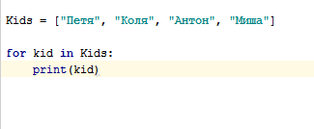
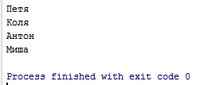
Распечатка всех имен
Посмотрите на вывод

Slide 40
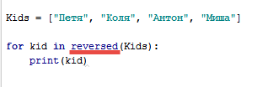
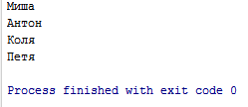
Имена в обратном порядке

Slide 41
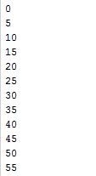

range
Range – создает массив от числа Start до числа Stop с шагом Step
Этим можно воспользоваться для создания разнообразных номеров, шкал, кодов и т.п.
Следующий цикл печатает все числа от 0 до 100 с шагом 5

Slide 42
Цикл for со словом else
При необходимости пройти по данным и сделать с ними что-то однотипное, а для исключений – нечто другое, можно использовать внутри цикла проверку и слово break.
В этом случае, расчет «выкинет» (только если не сработает break и никак иначе) на дополнительную команду else
Алгоритм далее ищет простые числа путем их деления

Slide 43
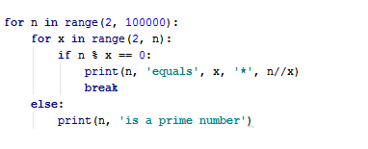
Поиск простых чисел
Два цикла.
Первый – перебор чисел
Второй – перебор делителей для текущего числа
% - остаток от деления нацело

Slide 44
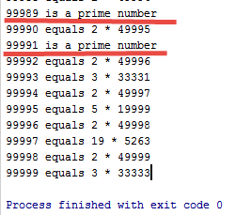
Алгоритм
Внешний цикл перебирает числа от 2 до большого числа
Текущее проверяемое число – n
Внутренний цикл пробует делить n на все числа от 2 до самой n (но не включая саму n) и проверяет остаток от деления
Если остаток n % x == 0 то найден делитель, который меньше n и число является составным, что и печатается
Цикл прерывается break и можно (во внешнем цикле) искать новую n
А если таковой остаток не найден и мы добрались до n, то цикл прерывается на else
А это уже значит, что число простое, о чем и сообщается в ветке else

Slide 45
Поиск простых чисел

